Slide 1
طراحی الگوریتم
موسی الرضا بروغنی
& رشته کامپیوتر

Slide 2
نمرات
5 نمره میانترم
5 نمره تمرین، حضور و غیاب، انضباط و...
10نمره پایانترم

Slide 3
مقدمه
تعریف الگوریتم: مجموعه ی محدود از دستورالعمل ها که با دنبال کردن آنها هدف خاصی دنبال می شود و دارای خصوصیات زیر است:
ورودی: وجود چندین کمیت ورودی از محیط خارج
خروجی: وجود حداقل یک کمیت به عنوان خروجی
قطعیت: خالی بودن از هرگونه ابهام در هر دستورالعمل
محدودیت: خاتمه یافتن پس از طی مراحل محدود
کارآیی: انجام پذیر بودن هر دستورالعمل
تفاوت الگوریتم و برنامه: الگوریتم باید پایان پذیر باشد ولی برنامه لزوما پایان پذیر نیست مثلا سیستم عامل برنامه ای است که هیچ گاه پایان نمی پذیرد.

Slide 4
تحلیل پیچیدگی زمانی و مرتبه اجرایی
  عبارت است از
  تعداد دفعاتی که عمل اصلی به ازای هر مقدار از اندازه ورودی انجام می‌شود.
  انتخاب عمل اصلی بر اساس تجربه صورت می‌پذیرد
1) پیچیدگی زمانی الگوریتم در حالت معمول
  مانند ضرب ماتریس: C_{m×k}=A_{m×n}×B_{n×k}
T(m,n,k)=m×n×k
و یا برای سادگی میگوییم: T(n)=n³

Slide 5
تحلیل پیچیدگی زمانی و مرتبه اجرایی
2) پیچیدگی زمانی الگوریتم در بدترین حالت
مانند جستجوی ترتیبی
W(n)=n
3) پیچیدگی زمانی الگوریتم در بهترین حالت
مانند جستجوی ترتیبی
B(n)=1

Slide 6
مرتبه الگوریتم
در بسیاری از موارد نیاز است تا دو الگوریتم را با هم مقایسه کنیم ...
تابع پیچیدگی آنها را را بدست می‌آوریم ولی ....
از آنجایی‌که داشتن درک صحیحی از مقایسه دو تابع پیچیدگی در بسیاری از موارد مشکل است، ...
نیاز است تا توابع پیچیدگی را به شکل‌های ساده‌تری بیان کنیم.
از این رو است که بیان پیچیدگی الگوریتم‌ها با مرتبه پیچیدگی که شکل ساده‌ای از توابع پیچیدگی است، کار مقایسه دو الگوریم را آسان می‌کند.

Slide 7
مرتبه الگوریتم
تعریف O )
  برای یک تابع پیچیدگی مفروض f(n) ، مانند n، log n،
  مجموعه‌ای از توابع پیچیدگی g(n) است که برای آنها
  به ازای یک ثابت حقیقی مثبت c
  آنگاه یک عدد صحیح غیر منفی N وجود دارد
  به قسمی که به ازای همه n≥N داریم g(n) ≤c×f(n)
روش نمایش: g(n) ϵ O(f(n))

Slide 8
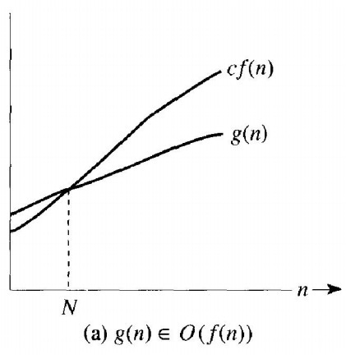
مرتبه الگوریتم
  نمایش به صورت دیاگرام:

Slide 9
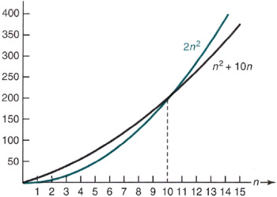
د) مرتبه الگوریتم
در این شکل هرچند n² + 10n در ابتدا مقادیری بیشتر از 2n² دارند ولی برای n<=10 روند دیگری شکل می‌گیرد.

Slide 10
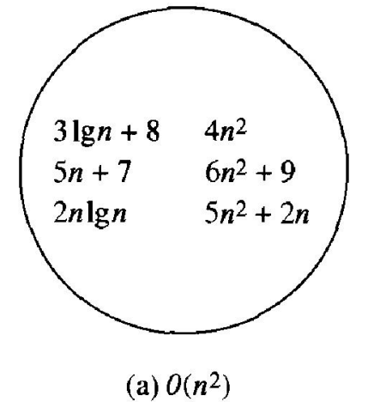
مرتبه الگوریتم
  توابعی با مرتبه O(n^2) می توانند به شرح زیر باشند

Slide 11
مرتبه الگوریتم
تعریف Ω (Omega)
  برای یک تابع پیچیدگی مفروض f(n) ، مانند n، log n
  مجموعه‌ای از توابع پیچیدگی g(n) است که برای آنها
  به ازای یک ثابت حقیقی مثبت c
  آنگاه یک عدد صحیح غیر منفی N وجود دارد
  به قسمی که به ازای همه n≥N داریم g(n) ≥c×f(n)
روش نمایش: g(n) ϵ Ω(f(n)

Slide 12
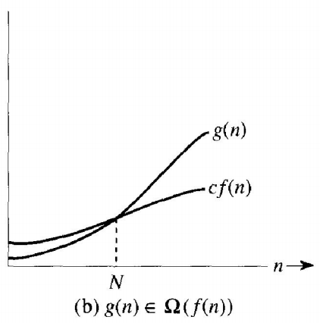
مرتبه الگوریتم
  نمایش به صورت دیاگرام:

Slide 13
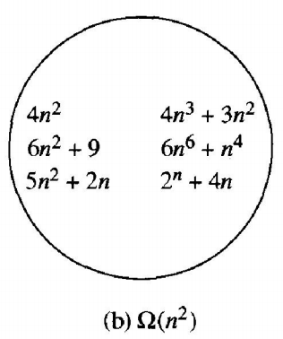
مرتبه الگوریتم

Slide 14
مرتبه الگوریتم
تعریف Θ (Theta)
  برای یک تابع پیچیدگی مفروض f(n) ، مانند n، log n
  مجموعه‌ای از توابع پیچیدگی g(n) است که برای آنها
  به ازای ثابت‌های حقیقی مثبت c و d
  آنگاه یک عدد صحیح غیر منفی N وجود دارد
  به قسمی که به ازای همه n≥N داریم:
  d×f(n) ≥g(n) ≥c×f(n)
روش نمایش: g(n) ϵ Θ(f(n))

Slide 15
مرتبه الگوریتم
به عبارتی دیگر:
g(n) ϵ O(f(n)) AND Ω(f(n)
یعنی:

Slide 16
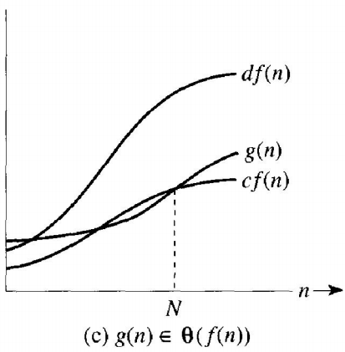
مرتبه الگوریتم
نمایش به‌صورت دیاگرام:
نمایش به‌صورت مجموعه‌ای:

Slide 17
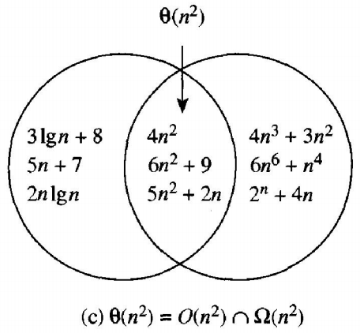
مرتبه الگوریتم

Slide 18
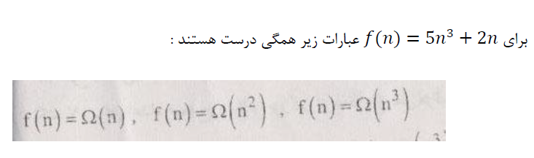
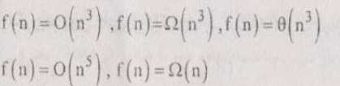
مرتبه الگوریتم

Slide 19
مرتبه الگوریتم
ویژگیهای O:
1- اگر g(n) بتواند به صورت مجموع تعداد محدودی از توابع دیگر نوشته شود، در این صورت آن تابعی که بیشترین رشد را دارد، O را مشخص می‌کند
f(n)=9logn+5(log n)³+3n²+2n³
2n³ϵO(n³)
→
f(n)ϵO(n³)

Slide 20
مرتبه الگوریتم
ادامه ویژگیهای O:
2- ویژگی ضرب
اگر g₁ϵO(f₁) و g₂ϵO(f₂) در آن صورت:
g₁g₂ ϵ ?
O(f₁f₂)
3- ویژگی جمع
اگر g₁ϵO(f₁) و g₂ϵO(f₂) در آن صورت:
g₁+g₂ ϵ ?
O(f₁+f₂)
4- ویژگی ضرب در مقدار ثابت
اگر gϵO(f) در آن صورت:
kg ϵ ?
O(f)

Slide 21
مرتبه الگوریتم
ویژگی های مرتبه:
1- g (n) ∊ O(f)n)) if and only if (اگر و تنها اگر)
f(n) ∊ Ω(g(n))
2- g(n) ∊ Θ (f(n)) if and only if
f(n)∊ Θ(g(n))
3- If b> 1 and a > 1, then log_{a} n ∊ Θ (log_{b} n).
این ویژگی نشان می‌دهد که تمامی تابع‌ها لگاریتمی در یک گروه پیچیدگی مشترک قرار دارند.
این گروه در ادامه این درس با Θ(lgn) مشخص می‌شود.

Slide 22
مرتبه الگوریتم
ویژگی های مرتبه:
6- ترتیب گروه‌ها پیچیدگی زیر را از چپ به راست درنظر بگیرید ...
k > j and b > a> 1.

Slide 23
پیچیدگی زمانی و مرتبه اجرایی
1- تعاریف زیربرنامه ها و توابع دارای گام 0
2- هر بلاک شامل شروع و پایان گام 0
3- هر دستور اجرایی به ازای هر بار اجرا دارای گام 1
4- در دستور شرطی if عبارت شرط 1 گام دارد اما با توجه به درست یا غلط بودن شرط تغییر میکند
5- در حلقه ها ابتدا تکرار حلقه محاسبه شود
6- حلقه for به تعداد "تکرار + 1" می باشد
7- جملات تکرار شونده داخل حلقه for به تعداد "تکرار" گام اختیار میکنند.

Slide 24
پیچیدگی زمانی و مرتبه اجرایی
تعداد تکرار داخل حلقه ها زیر b-a+1 میباشد
For (i=a ; i<=b ; i++)
تعداد تکرار حلقه های زیر b-a میباشد
For(i=a ; i<b;i++)
تعداد تکرار در حلقه های زیر b-a+1 / d
For(i=a ; i<=b;i+d)

Slide 25
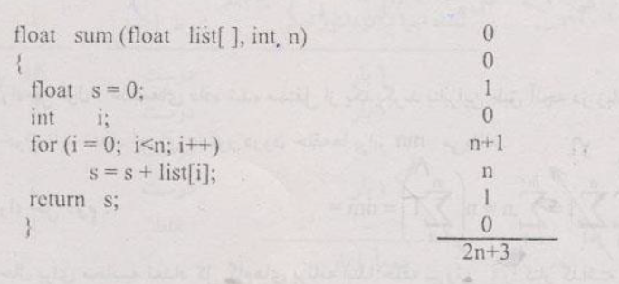
پیچیدگی زمانی و مرتبه اجرایی
تعداد کل مراحل برنامه مثال 1 محاسبه کنید.

Slide 26
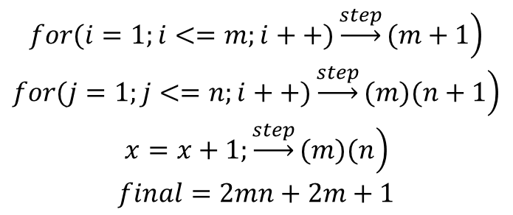
پیچیدگی زمانی و مرتبه اجرایی
دستور اصلی x : x+1 در تکه برنامه زیر چند بار اجرا می شود ؟ تعداد کل گام های برنامه چه قدر است ؟
حلقه های داده شده مستقل از یکدیگرند بنابراین طبق آن چه در زبان های برنامه نویسی پاسکال و cخوانده اید تعداد اجرای دستور درون حلقه ها برابر mn می باشد.

Slide 27
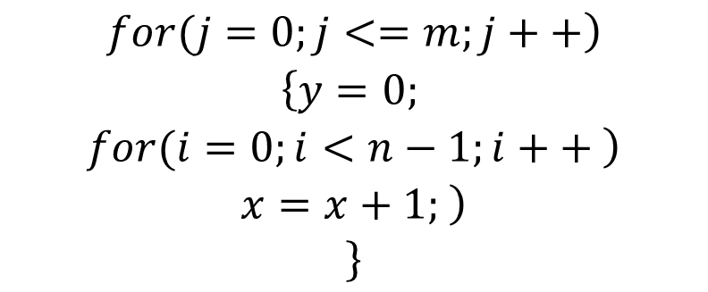
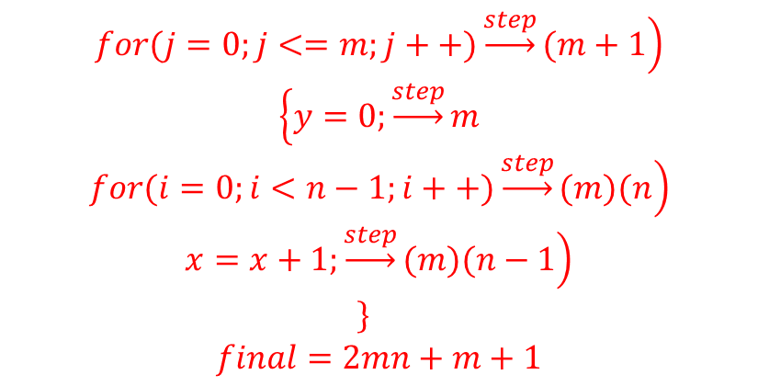
پیچیدگی زمانی و مرتبه اجرایی
تعداد مراحل برنامه زیر را بنویسید؟

Slide 28
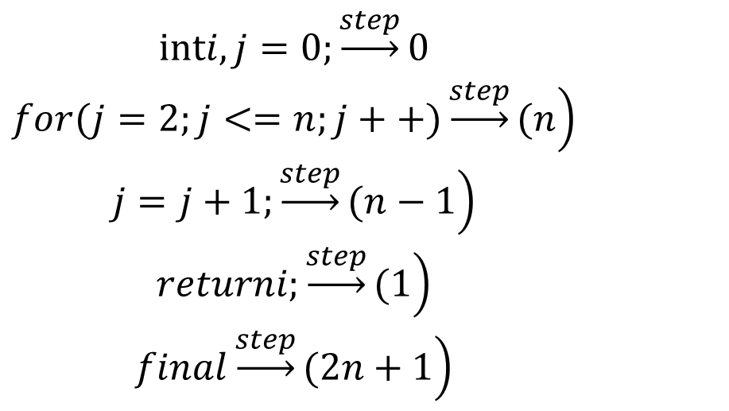
پیچیدگی زمانی و مرتبه اجرایی
تعداد تکرار ؟

Slide 29
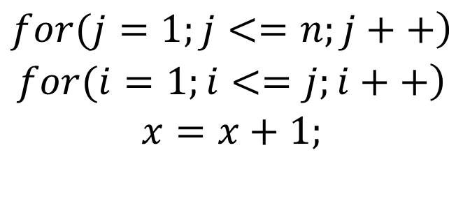
پیچیدگی زمانی و مرتبه اجرایی
دستور اصلی x : x+1 در تکه برنامه زیر چند بار اجرا می شود ؟

Slide 30
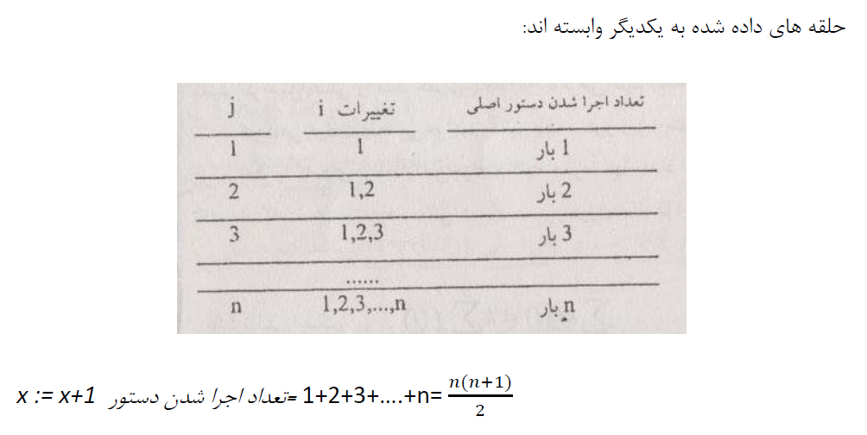
پیچیدگی زمانی و مرتبه اجرایی

Slide 31
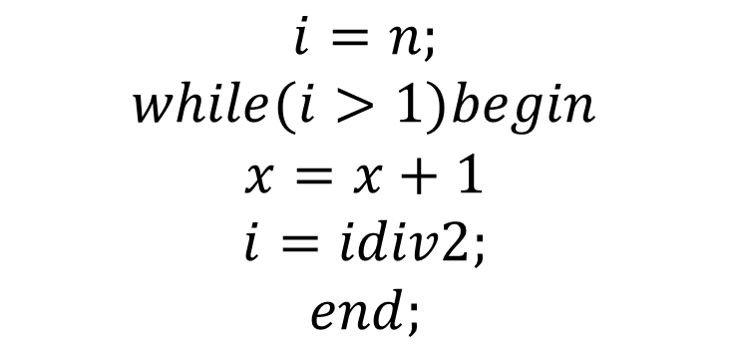
پیچیدگی زمانی و مرتبه اجرایی
تعداد اجرا شدن دستور اصلی 1x : x+ در تکه برنامه زیر چیست ؟

Slide 32
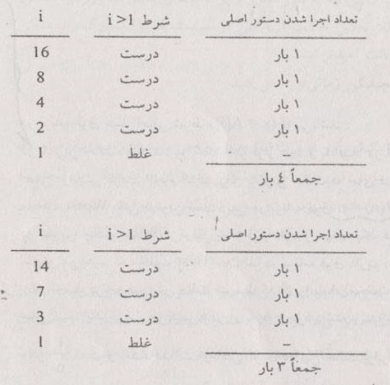
پیچیدگی زمانی و مرتبه اجرایی

Slide 33
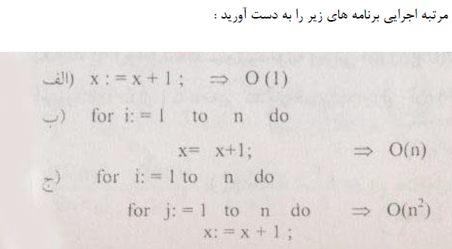
پیچیدگی زمانی و مرتبه اجرایی

Slide 34
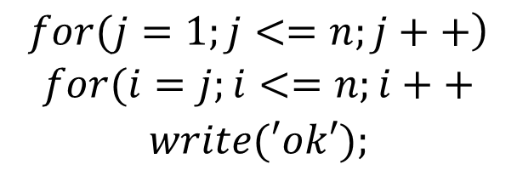
پیچیدگی زمانی و مرتبه اجرایی
تعداد دقیق اجرا شدن دستور write (OK) و مرتبه اجرایی ان را در تکه برنامه زیر به دست آورید.
حلقه های فوق وابسته به یکدیگر بوده و همانطور که قبلاً دیدید تعداد دقیق اجرا شدن دستور writeبرابر جمع تصاعد عددی از 1 تا n می باشد یعنی n(n+1) /2و بنابر قضیه اصلی مرتبه اجرایی آن o(n^2) می باشد.

Slide 35

پیچیدگی زمانی و مرتبه اجرایی
مرتبه اجرایی زیر o(1)میباشد چرا که حلقه به تعداد معین و محدودی اجرا می شود

Slide 36
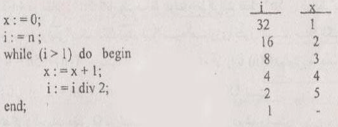
پیچیدگی زمانی و مرتبه اجرایی
مرتبه اجرایی برنامه زیر چیست ؟

Slide 37
پیچیدگی زمانی و مرتبه اجرایی
پس برای n=32 عمل اصلی x:=x+1 ، 5 بار انجام می شود (5=log 32)پس در حالت کلی مرتبه اجرایی الگوریتم فوق برابر O(log) می باشد.توجه کنید در درس ساختمان داده عموماً منظور از logn یعنی log2

Slide 38
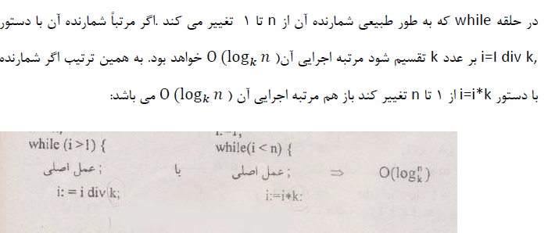
پیچیدگی زمانی و مرتبه اجرایی

Slide 39
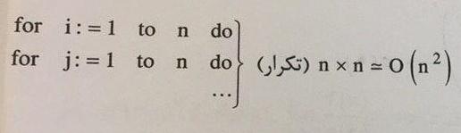
پیچیدگی زمانی و مرتبه اجرایی

Slide 40
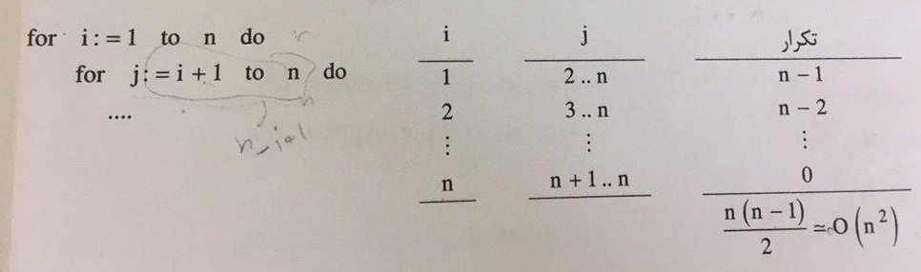
پیچیدگی زمانی و مرتبه اجرایی

Slide 41
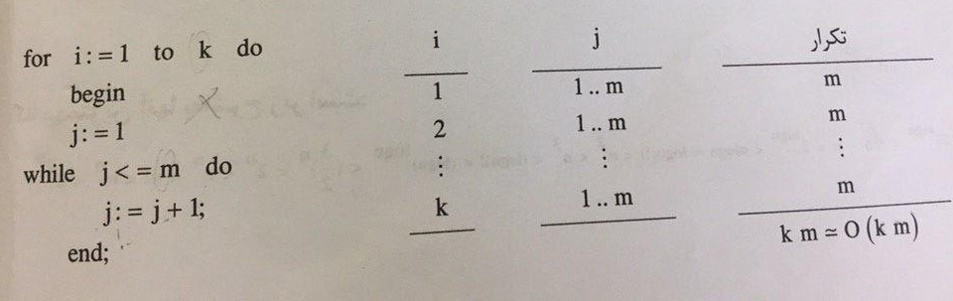
پیچیدگی زمانی و مرتبه اجرایی

Slide 42
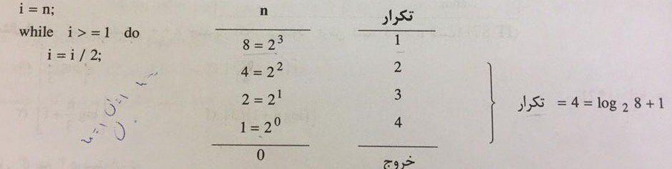
پیچیدگی زمانی و مرتبه اجرایی

